Slide 1


IMI PRO 26.04 v.1.0
실무의 정확성을 기술로 완성하다
단순 검색을 넘어, 완벽한 해답을 제시하는 지능형 상담 어시스턴트 시스템

Slide 2









01. 프로젝트 배경 및 필요성
상담 리스크 방지
업무 생산성 극대화
품질 상향 평준화
방대한 매뉴얼 속 오안내로 인한 기업 신뢰도 하락 및 치명적인 사고를 사전에 완벽하게 차단합니다.
수동 검색의 한계를 뛰어넘어 필요한 정보를 즉시 찾아내는 지능형 검색 시스템을 구현합니다.
상담사 개인의 숙련도에 무관하게 항상 일관된 고품질 답변을 제공하는 표준화 업무 환경을 조성합니다.

Slide 3



02. 혁신적 패러다임 전환 (AS-IS vs TO-BE)
수동 검색의 한계와 리스크
지능형 시스템을 통한 해결
단순 키워드 매칭으로 인한 안내 지연
팩트 기반 매뉴얼 자동 정밀 매핑 적용
모드 구분 개념 부재로 인한 매니아/베이 별도 운영의 한계
색상 기반 듀얼 모드를 통한 완벽한 플랫폼 분리
시력 저하를 유발하는 고정된 UI 환경
컨디션에 맞춘 멀티 테마 (Dark/Green/White)
스케줄 확인을 위한 잦은 화면 전환 반복
지능형 시간 관리 및 교육 이력 통합 대시보드

Slide 4
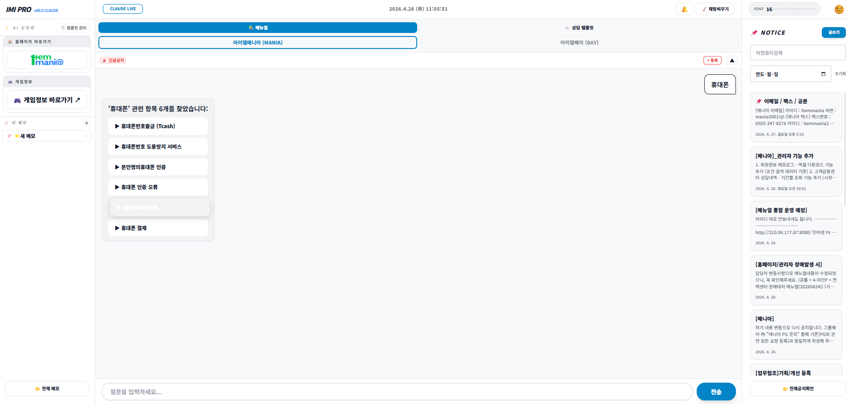
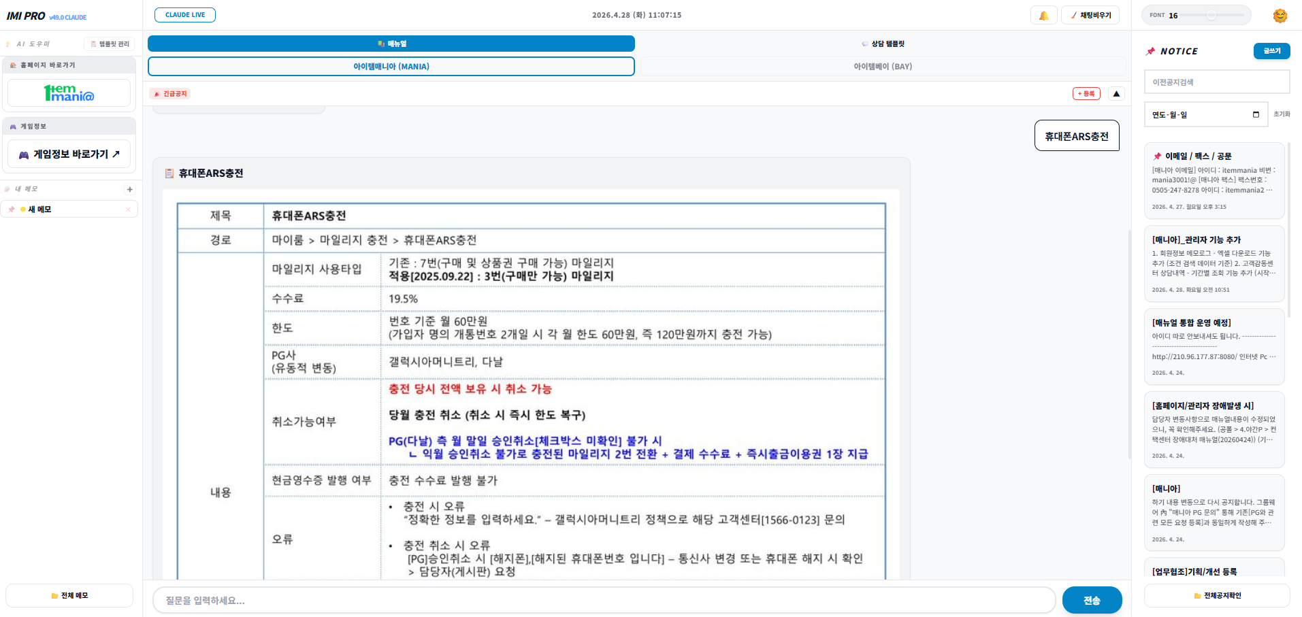

03. 기능 상세: 정확한 팩트 기반 검색
단 2초 만에 도달하는 가장 완벽한 정답
AI 정밀 타겟팅 질문의 의도를 정확히 파악하여 수천 페이지의 규정 중 가장 알맞은 위치를 실시간으로 찾아냅니다.
핵심 문장 자동 강조 방대한 텍스트 속에서 반드시 읽어야 할 필수 문구만 하이라이트 처리하여 상담사의 인지 속도를 극대화합니다.

Slide 5
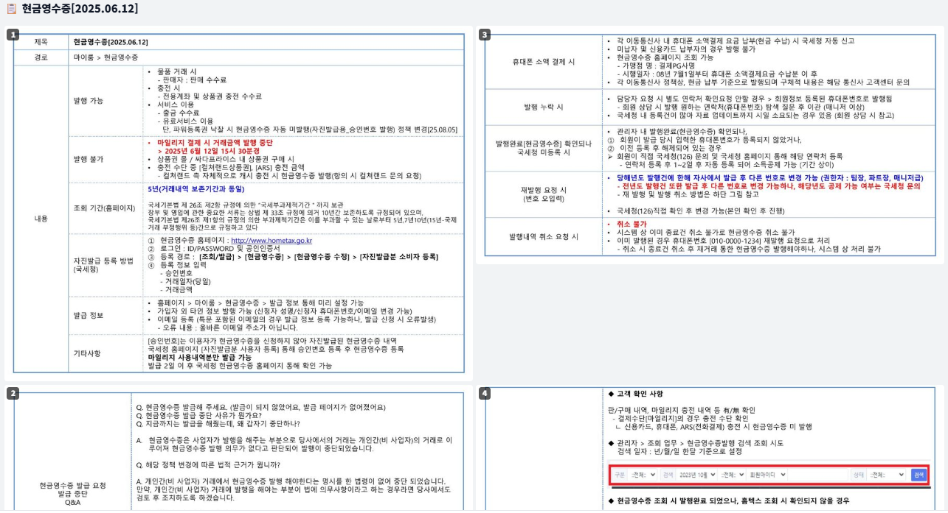
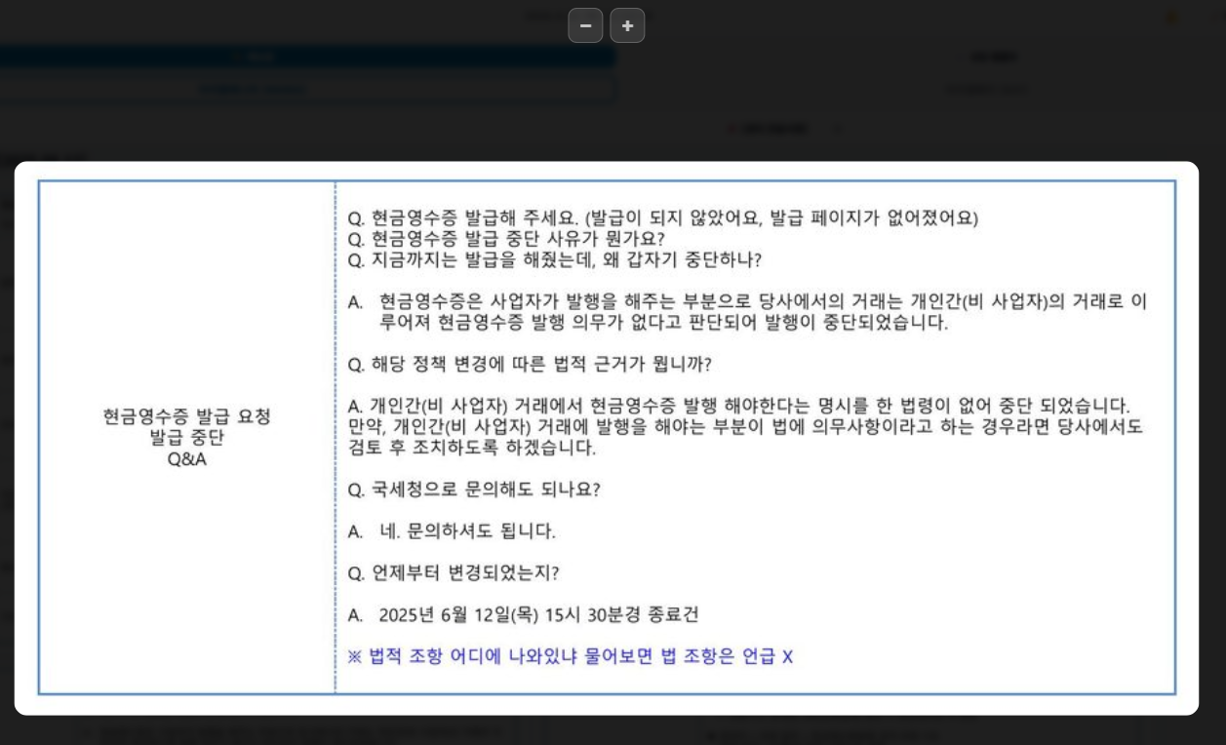
04. 기능 상세: 압도적 시인성
막힘없는 판독 환경, 스마트 뷰어
스마트 모달 줌 시스템
모달 팝업 내 상단 컨트롤러를 통해 미세한 텍스트 픽셀까지 자유롭게 확대/축소하여 눈의 피로를 최소화합니다.
다중 멀티뷰 시스템
여러 개의 매뉴얼을 동시에 활성화하여 비교 분석이 가능하며, 복잡한 업무 프로세스도 한눈에 파악할 수 있습니다.
지능형 페이지 네이션
여러 페이지로 구성된 매뉴얼도 끊김이나 지연 없이, 전체 규정을 마치 한 권의 책처럼 신속하게 열람할 수 있습니다.

Slide 6




05. 기능 상세: 착오 방지를 위한 듀얼 모드
실수를 디자인으로 원천 차단하다
명확한 한색 계열의 Blue 테마를 적용하여 현재 응대 중인 플랫폼이 '매니아' 채널임을 직관적으로 인지시킵니다.
강렬한 난색 계열의 Red 테마를 적용하여 플랫폼간 업무 착오 및 치명적인 오안내 가능성을 디자인적으로 차단합니다.
탭 전환 시 실시간 테마 컬러 변경
시각적 모드 동기화 시스템 작동

Slide 7
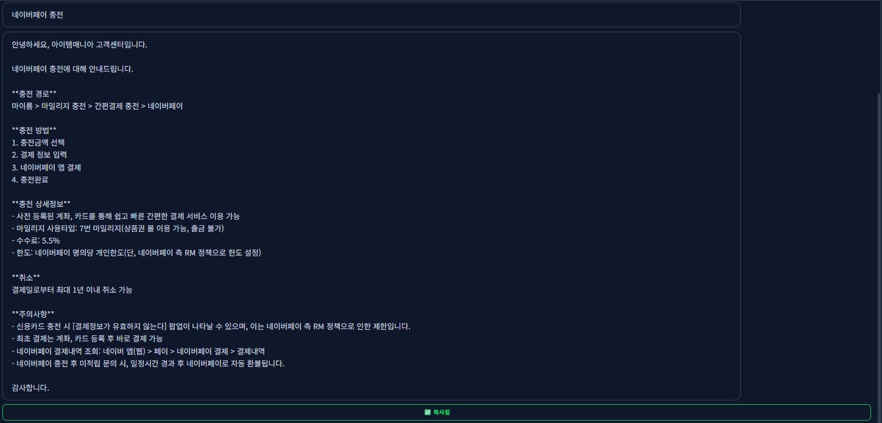
06. 기능 상세: 상담 템플릿 자동화
상담의 품질을 결정하는 절대적 가독성
실시간 가독성 구조화 단락 구분과 강조 기호가 자동 적용된 정제된 답변으로 고객에게 브랜드의 전문성을 각인시킵니다.
원클릭 복사 및 실시간 알림 '복사됨' 알림 시각화로 상담사에게 작업 확신을 주며, 휴먼 에러(오타)가 배제된 100% 표준 응대를 보장합니다.

Slide 8









07. 기능 상세: 통합 아카이브 및 스마트 도구
[긴급] 전사 시스템 점검 — 금일 14시부터 서비스 일시 중단 예정. 매뉴얼 숙지 바랍니다.
8년+ 통합 아카이브
스마트 플로팅 메모
실시간 긴급 공지 티커
2019년부터 2026년까지의 전체 공지 3,000건 이상을 DB화하여 키워드 하나로 고속 검색을 지원합니다.
위치 이동 및 크기 조절이 가능한 메모장으로 실시간 자동 저장 시스템을 통해 개인 업무를 즉시 기록하고 보존합니다.
긴급한 이슈를 상단에 흐르는 자막으로 지속 노출하여 상담사 간의 정보 전파 지연을 제로화합니다.

Slide 9
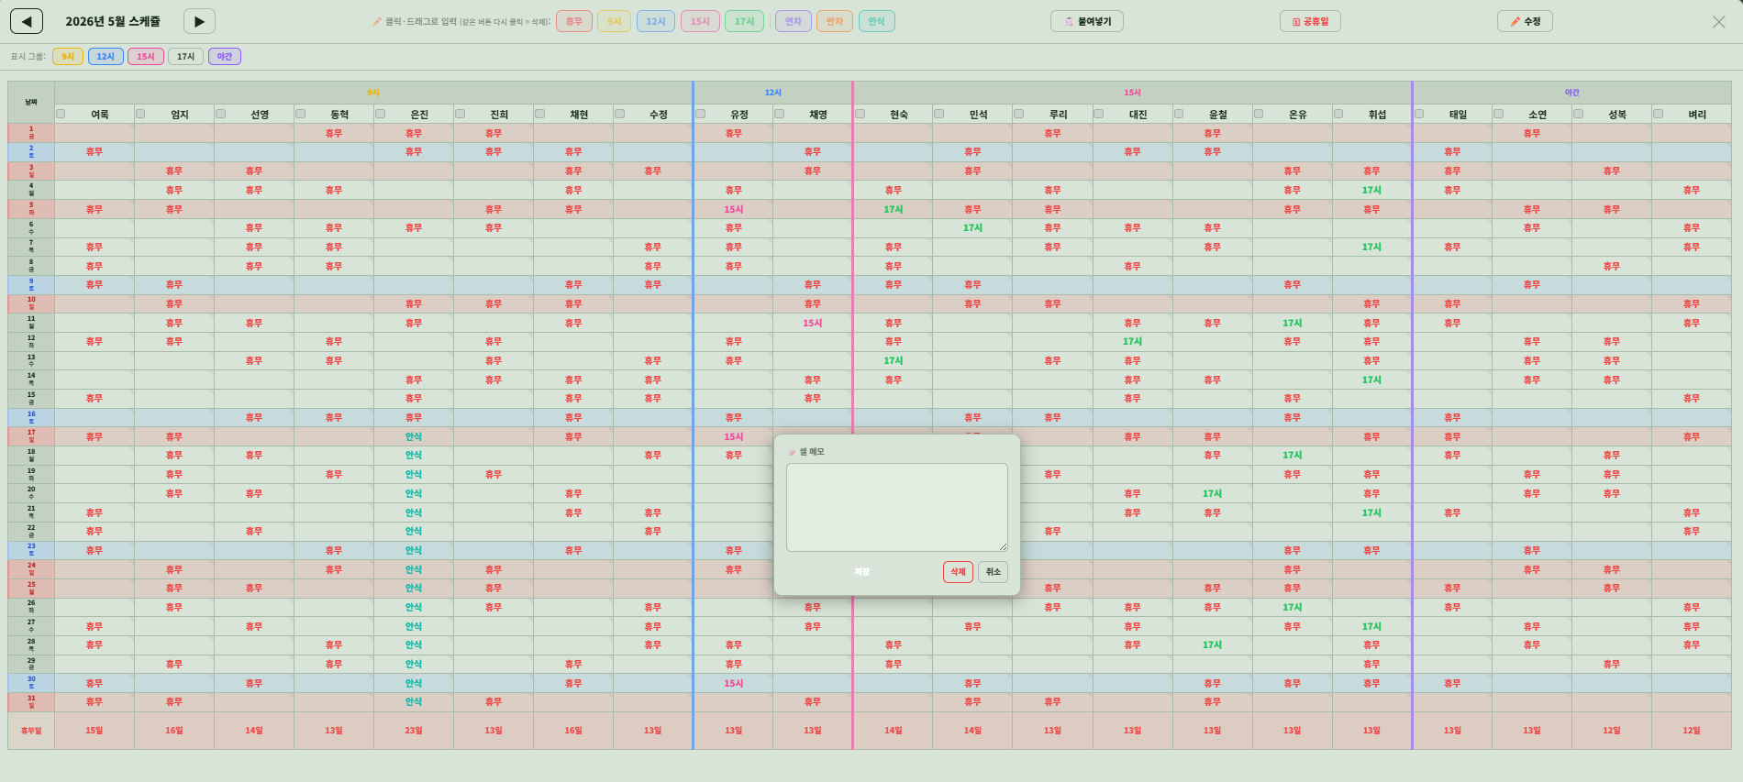
08. 기능 상세: 지능형 시간 관리
업무와 교육의 지능적 통합 관리
교육 이력 실시간 연동 스케줄 시스템을 통한 효율적인 업무 분배. 관리자는 지난 업무 환경을 확인하여 최적의 운영이 가능합니다.
실무 수행 내역 셀 기록 시간대별 처리 업무와 이수 교육 이력을 달력 셀에 메모로 직접 첨부하여 개인 생산성을 데이터화합니다.

Slide 10

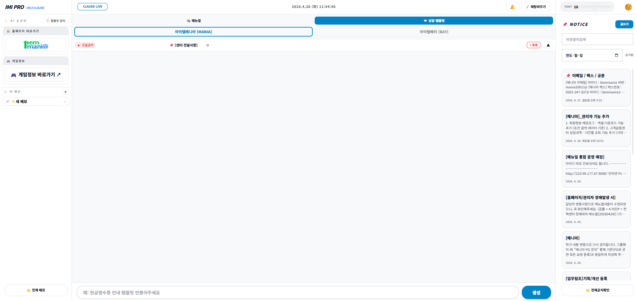
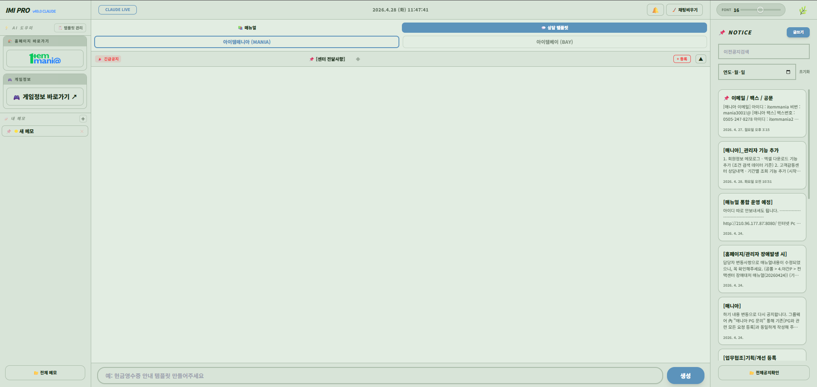
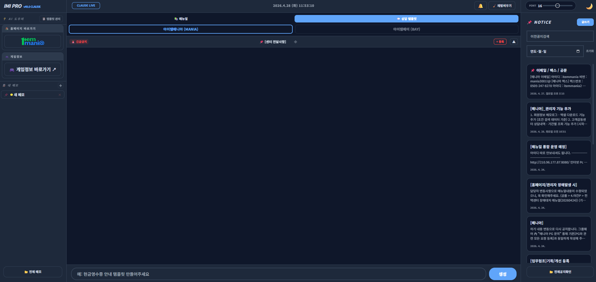

09. 기능 상세: 실무자 맞춤형 멀티 테마
주변 조도와 개인 컨디션에 맞춰 선택하는 3가지 시각 보호 UI
[ Green Theme 이미지 ]
WHITE MODE
GREEN MODE
DARK MODE
밝은 환경에 최적화된 명료함
안구 피로도를 획기적으로 저감
야간 및 집중력 향상을 위한 UI

Slide 11
UPDATE
신규 기능 업데이트
IMI BOT 모니터링 · Firebase 원격 제어 · 권한 체계 개선
v2.0 — 2026.05

Slide 12
10. IMI BOT 모니터링 시스템
키워드·가격 조건을 사전 등록하면, 봇이 아이템매니아를 자동으로 감시하여 조건에 맞는 물품 발견 시 팀 전체에 즉시 알림을 보냅니다.
1 감시 규칙 설정
2 자동 스캔
3 팀 전체 즉시 알림
• 감시할 URL, 키워드, 최소 가격 등록
• 여러 게임·카테고리 동시 등록 가능
• 등록 전 테스트 기능으로 결과 미리 확인
• 규칙별 활성/비활성 개별 제어
예) "리니지M" 카테고리에서
"다이아" 키워드 + 50만원 이상
• 확장프로그램이 지정 페이지 반복 조회
• 설정한 주기(기본 5초)마다 새로 스캔
• 조건 일치 항목 즉시 감지
• 감시 탭이 닫혀도 2초 후 자동 재오픈
• 확장프로그램 없이도
웹 대시보드 단독 스캔 가능
• 감지 즉시 3가지 방법으로 동시 알림
• Firebase 통해 모든 접속자에게 전달
• 브라우저 최소화해도 시스템 알림
• 감지 이력 24시간 로그 보관
• 불필요 항목은 [필터제외]로
팀 공유 차단 목록 즉시 등록

Slide 13
11. Firebase 원격 봇 제어
확장프로그램이 설치되지 않은 PC에서도 웹 대시보드를 통해 봇을 즉시 중지·시작할 수 있습니다.
기존 방식의 한계
개선된 방식
확장프로그램이 설치된 PC에서만
봇을 제어할 수 있었습니다.
• 담당자 자리 비우면 긴급 중지 불가
• 다른 PC·기기에서 원격 접근 불가
• 확장프로그램 미설치 PC는 무력화
봇 중지 버튼이 확장프로그램
미연결 시 비활성화 상태였음
웹 대시보드에서 언제 어디서나
봇을 제어할 수 있습니다.
• 인터넷이 되는 기기면 어디서나 가능
• 봇 중지 버튼 항상 활성화
• 명령은 최대 1분 이내 자동 반영
• 확장프로그램 있으면 즉시 반영
Firebase를 통해 웹 → 확장프로그램으로
명령이 전달되는 방식으로 동작

Slide 14
12. 봇 상태 대시보드 — 실시간 연결 상태 감지
웹 대시보드에서 봇의 현재 상태를 실시간으로 확인하고, 비정상 상황을 즉시 감지합니다.
● 감시 중
■ 중지됨
⚠ 연결 끊김
봇이 정상 작동 중이며 지정된 규칙에 따라 감시가 진행되고 있는 상태
봇이 중지된 상태 규칙은 등록되어 있으나 스캔이 실행되지 않는 상태
마지막 응답으로부터 5분 이상 경과한 상태 비정상 종료 또는 네트워크 단절
자동 연결 끊김 감지
확장프로그램이 1분마다 상태를 갱신합니다. 마지막 갱신으로부터 5분이 경과하면 자동으로 "연결 끊김" 경고로 전환됩니다.
페이지 로드 즉시 동기화
웹 대시보드를 열거나 새로고침하면, 확장프로그램이 즉시 현재 봇 상태를 동기화하여 항상 최신 정보를 표시합니다.
감시 규칙 현황 표시
현재 실행 중인 규칙 목록, 각 규칙의 키워드·가격·스캔 주기, 마지막 동기화 시각을 한눈에 확인할 수 있습니다.

Slide 15
13. 3중 알림 시스템 — 감지 즉시 동시 발송
물품이 감지되는 순간 3가지 경로로 동시에 알림을 보내 어떤 상황에서도 놓치지 않습니다.
01 화면 플래시
02 탭 제목 변경
03 시스템 알림
화면 전체가 붉게 깜빡이는 강렬한 시각적 경고
다른 탭 사용 중에도 인지할 수 있는 알림
브라우저 최소화·다른 앱 사용 중에도 알림 표시
• 화면 전체에 붉은 오버레이 4회 깜빡임
• 가장 즉각적인 시각 신호
• 30초 후 자동으로 해제
• 채팅·업무 화면에서 벗어나지 않아도
바로 감지 가능
• 브라우저 탭 제목이 주기적으로 교체됨
예) "🚨 [3개 감지] 리니지M 다이아"
• 다른 작업 중에도 눈에 띄도록
• 알림을 닫으면 원래 탭 제목으로
자동 복원
• OS 수준의 브라우저 알림 팝업
• 브라우저를 완전히 가려도 표시
• 감지 건수와 규칙명 표시
• 처음 사용 시 알림 권한 자동 요청
(한 번만 허용하면 계속 작동)

Slide 16
14. 감시 규칙 관리 + 차단(블랙리스트) 필터
감시 규칙 관리
차단(블랙리스트) 필터
규칙 이름
반복 감지되는 정상 판매글이나
불필요한 항목을 팀 공유 제외 목록에
등록하여 이후 알림에서 자동 제외합니다.
어떤 물품을 감시하는지 식별용 이름
감시 URL
아이템매니아 목록 페이지 주소
등록 방법 (3가지)
1. 감지 알림 팝업의 [필터제외] 버튼
2. 감지 로그 패널의 [필터제외] 버튼
3. 확장프로그램 오버레이의 [차단] 버튼
키워드
포함되어야 할 단어 (콤마 구분, 다중 입력)
최소 가격
설정 금액 이상인 물품만 감지
공유 방식
• 한 실무자가 차단하면 팀 전체에 즉시 반영
• Firebase를 통해 모든 접속자 동기화
• 30일 경과 시 자동 초기화
스캔 페이지 수
조회할 최대 페이지 수 (기본 3페이지)
테스트 기능
감지 로그
규칙 등록 전, 실제 페이지에서 감지 결과를 미리 확인할 수 있습니다. 조건 일치 물품 수와 예시 목록을 즉시 표시합니다.
24시간 이내 모든 감지 이력을 시간대별로 확인할 수 있습니다. 차단 목록도 같은 패널에서 등록·해제 관리가 가능합니다.

Slide 17
15. 신규 추가 기능 종합 요약
봇 제어
Firebase 원격 제어
봇 제어
연결 끊김 자동 감지
어느 PC에서나 웹으로 봇 중지·시작
5분 무응답 시 자동 경고로 전환
봇 제어
시작 시 즉시 동기화
봇 제어
봇 중지 버튼 항상 활성
페이지 로드 직후 봇 상태 즉시 반영
확장 미연결 상태에서도 버튼 활성화
권한
부관리자 가입 승인
권한
멤버 목록 전체 공개
기존 관리자 전용 기능을 부관리자도 처리
역할 무관 전원 팀원 목록 열람 가능
버그수정
감지 알림 버그 수정
알림
3중 알림 시스템
모니터링 알림이 공지에 잘못 등록되는 문제 해결
화면 플래시·탭 제목 변경·시스템 알림 동시 발송
알림
팀 공유 차단 필터
기록
24시간 감지 로그
한 명이 차단하면 팀 전체에 즉시 반영
시간대별 그룹화 + 차단 목록 관리

Slide 18





10. 기술 스택 및 압도적 비용 효율성
개발 운영비 절감율
Serverless Architecture
기존 On-Premise 구축 방식의 무거운 초기 도입 비용과 유지 비용을 혁신적으로 탈피했습니다.
유지비 최소화, 관리 효율 10배 상승
Firebase × Claude API
하드웨어 유지비 없이, 완벽한 실시간 보안 관리 및 최고 수준의 AI 언어 모델을 결합하여 무한한 확장성을 제공합니다.
상담 품질 일관성
오안내 사고율
98%
99%

Slide 19

미래를 향한 확장,
향후 로드맵
실무의 한계를 넘는 혁신, IMI PRO의 진화는 계속됩니다.
STEP 01
STEP 03
멀티모달 이미지 분석
기본 문의 자동 상담 (AI)
스크린샷 자동 원인 판독 및 즉각적인 해결 가이드 제시
일반 문의에 대해 전화연결없이 선제적 해결 방안 제시 및 휴먼 리소스 최적화
STEP 02
AI 실시간 콜 평가
평가표 기반 자동 코칭 시스템 도입 및 전체 상담 데이터화
AI CONTEST 2026

